Slide 1
КОНЦЕПЦИЯ РАЗВИТИЯ ФУТБОЛА ЛЕНИНГРАДСКОЙ ОБЛАСТИ
Кандидата в Президенты Федерации футбола Ленинградской области
Пайкина Бориса Романовича
в 2016-2021 гг.

Slide 2
Цель
Развитие и популяризация футбола Ленинградской области путем построения новой стратегии развития детско-юношеского футбола как средства оздоровления населения, повышение значимости футбола в развитии личности.

Slide 3
Задачи:
Количественное и качественное и развитие детско-юношеского футбола.
Развитие футбола среди различных слоев и возрастных групп населения. Повышение численности занимающихся до 3%.
Укрепление материально-технической базы субъектов футбола. Сертификация футбольных объектов
Совершенствование системы футбольных соревнований. Увеличение количества муниципальных районов, участвующих в футбольных соревнованиях (во всех возрастных категориях) Ленинградской области до 100%.
Привлечение к участию в развитии футбола промышленников и предпринимателей Ленинградской области.
Активизация и модернизация просветительской, пропагандистской, образовательной функций футбола.

Slide 4
АНАЛИЗ СОСТОЯНИЯ РАЗВИТИЯ ФУТБОЛА ЛЕНИНГРАДСКОЙ ОБЛАСТИ
Футболом, по данным статистической отчетности, в Ленинградской области занимается
27 177 человек = 1,5 %
от общей численности населения
(по Российской Федерации- в среднем 1,8%)

Slide 5
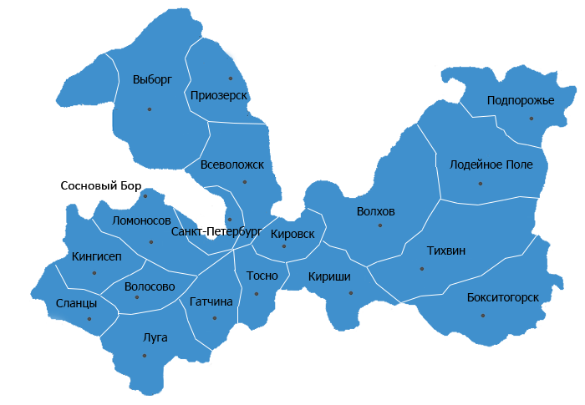
География соревнований

Slide 6
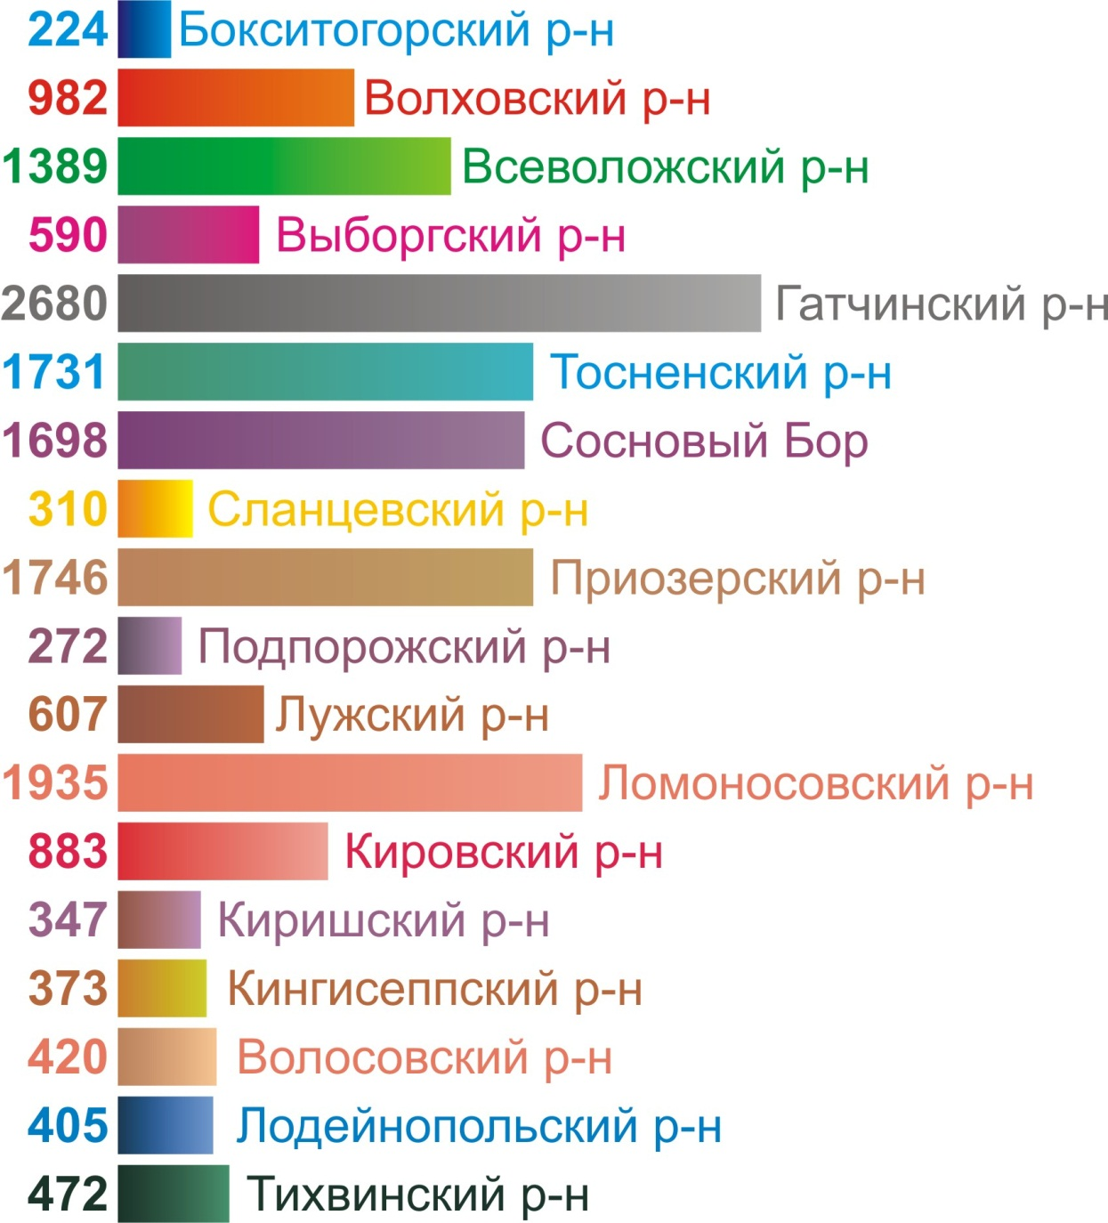
Количество занимающихся футболом в районах Ленинградской области

Slide 7
Количество занимающихся футболом в процентном соотношении к численности населения в районах
№ п/п | Район | Кол-во занимающихся | Численность населения | % занимающихся футболом от численности населения
1 | Ломоносовский | 1935 | 69989 | 2,7%
2 | Приозерский | 1746 | 62834 | 2,7%
3 | г. Сосновый Бор | 1698 | 67079 | 2,5%
4 | Лодейнопольский | 405 | 29865 | 1,4%
5 | Тосненский | 1731 | 130954 | 1,3%
6 | Гатчинский | 2680 | 244412 | 1,1%
7 | Волховский | 982 | 94986 | 1,0%
8 | Кировский | 883 | 104301 | 0,8%
9 | Лужский | 607 | 76109 | 0,8%
10 | Волосовский | 420 | 51412 | 0,8%
11 | Подпорожский | 272 | 30784 | 0,8%
12 | Сланцевский | 310 | 43469 | 0,7%
13 | Тихвинский | 472 | 70692 | 0,7%
14 | Всеволожский | 1389 | 285746 | 0,5%
15 | Кингисеппский | 373 | 79656 | 0,5%
16 | Киришиский | 347 | 64588 | 0,5%
17 | Бокситогорский | 224 | 51941 | 0,4%
18 | Выборгский | 590 | 205107 | 0,3%

Slide 8
Количество команд, участвующих в Чемпионате и Первенствах Ленинградской области (по районам)
№ п/п | Район | Футбол | Мини-футбол (мужчины, юноши) | Мини-футбол (женщины, девушки) | Всего
1 | Всеволожский | 5 | 7 | 2 | 14
2 | Гатчинский | 2 | 4 | 7 | 13
3 | Тосненский | 6 | 4 | нет | 10
4 | Волховский | 7 | 3 | нет | 10
5 | Кингисеппский | 6 | 3 | нет | 9
6 | Лужский | 5 | 3 | нет | 8
7 | Лодейнопольский | 2 | 4 | 1 | 7
8 | Кировский | 5 | 2 | нет | 7
9 | Выборгский | 6 | 1 | нет | 7
10 | Тихвинский | 5 | нет | нет | 5
11 | Приозерский | 3 | 1 | нет | 4
12 | Сланцевский | 3 | 1 | нет | 4
13 | Киришиский | 3 | 1 | нет | 4
14 | Бокситогорский | 2 | нет | нет | 2
15 | Ломоносовский | нет | нет | 1 | 1
16 | г. Сосновый Бор | нет | 1 | нет | 1
17 | Подпорожский | 1 | нет | нет | 1
18 | Волосовский | нет | нет | нет | нет

Slide 9
Очевидные проблемы, замедляющие темпы развития футбола в Ленинградской области:
во многих районах, численность занимающихся несопоставима мала по сравнению с численностью населения (Выборгский, Всеволожский, Киришиский, Кингисеппский, Бокситогорский). Между тем, самый высокий процент населения, занимающегося футболом демонстрируют Ломоносовский и Приозерский районы в которых преобладает сельское население. Это говорит о том, что в крупных «городских» районах, за исключением города Сосновый Бор не достаточно уделяется внимание развитию и популяризации футбола
низкое количество команд - участников региональных соревнований в сравнении с общим количеством занимающихся

Slide 10
отсутствуют сертифицированные стадионы и спортивные залы, что не позволяет проводить на территории Ленинградской области международные, всероссийские и межрегиональные соревнования;
практически не ведется работа по присвоению спортивных разрядов участникам первенств и Чемпионата Ленинградской области;
ряд футбольных соревнований (например, проводящихся по линии системы образования и др.) не входят в календарный план федерации футбола и проводятся, фактически, без ее участия;
недостаточно активно действует тренерский совет по футболу Ленинградской области и другие

Slide 11
Основные направления и цели стратегического развития футбола Ленинградской области 1. Совершенствование системы управления футболом

Slide 12
ПОПЕЧИТЕЛЬСКИЙ СОВЕТ
КОНФЕРЕНЦИЯ
ПРЕЗИДИУМ ФЕДЕРАЦИИ
ПРЕЗИДЕНТ ФЕДЕРАЦИИ
ГЕНЕРАЛЬНЫЙ ДИРЕКТОР ФЕДЕРАЦИИ
КОМИТЕТ ПО ПРОВЕДЕНИЮ СОРЕВНОВАНИЙ
КОМИТЕТ РАЗВИТИЯ
СУДЕЙСКИЙ КОМИТЕТ
КОМИТЕТ ДЕТСКО-ЮНОШЕСКОГО ФУТБОЛА
КОНТРОЛЬНО-ДИСЦИПЛИНАР-НЫЙ КОМИТЕТ
ТРЕНЕРСКИЙ СОВЕТ
ПРЕДСТАВИТЕЛИ ФЕДЕРАЦИИ В РАЙОНАХ/ РУКОВОДИТЕЛИ МЕСТНЫХ ФЕДЕРАЦИЙ – ЧЛЕНЫ ПРЕЗИДИУМА ФФЛО

Slide 13
2. Подъем массовости футбола Ленинградской области
Основные цели:
увеличение количества занимающихся всеми разновидностями футбола с 1,5% в 2015 году до 3% в 2021 году. Рост должен быть обеспечен за счет проведения дополнительных мероприятий по повышению массовости футбола, увеличения количества лиц с ограниченными возможностями здоровья, занимающихся футболом;
увеличение количества муниципальных районов, участвующих в футбольных соревнованиях (во всех возрастных категориях) Ленинградской области до 100%;
содействие образовательным организациям в активном использовании футбола как средства физического воспитания в рамках реализации основных образовательных программ;
специализированная и адресная подготовка тренеров и иных специалистов для работы в массовом футболе;
создание финансовых и правовых условий для стимулирования развития массового футбола;
организация массовых фестивалей, соревнований, в том числе в детских оздоровительных лагерях.

Slide 14
3. Укрепление материально-технической базы футбола Ленинградской области
организация, проведение, финансирование процедуры сертификации футбольных стадионов/ залов для мини-футбола на которых проводится Чемпионат Ленинградской области по футболу/ мини-футболу;
ежегодный мониторинг состояния футбольных полей/стадионов Ленинградской области;
мониторинг состояния пришкольных стадионов/площадок Ленинградской области;
содействие в подаче заявок от муниципальных районов в региональные и федеральные программы строительства строительных объектов;
оказание помощи в подготовке футбольных полей Ленинградской области к регулярным сезонам (техническая подготовка искусственных полей, закупка газонов);
создание безбарьерной среды для вовлечение в занятия футболом и посещения матчей лицами с ограниченными возможностями здоровья;
создание регионального центра развития футбола – школы интерната для талантливых футболистов Ленинградской области.

Slide 15
4. Совершенствование системы футбольных соревнований Ленинградской области
обеспечение безопасности, гарантия зрелищности и главенство спортивных принципов при проведении соревнований;
совершенствование и неукоснительное соблюдение единого календарного плана соревнований, проводимых под эгидой Федерации футбола Ленинградской области;
контроль за исполнением дисциплинарных регламентных норм и упорядочение процедур наказания нарушителей;
совершенствование регламентов, предусматривающих переход футболистов из одного клуба/команды в другой;
совершенствование системы управления судейством и инспектированием соревнований,
пропаганда и разъяснение принципов «fair play» в футболе;
ежегодное определение команд, лучших в «fair play» по возрастам;
совершенствование системы электронного протоколирования матчей, своевременного внесения данных игроков, тренеров, судей всех уровней в систему спортивной статистики «Наградион».

Slide 16
5. Совершенствование подготовки специалистов футбольной индустрии
Финансирование (за счет Федерации футбола Ленинградской области) обучения перспективных детских тренеров Ленинградской области в специализированном Центре при кафедре теории и методики спортивных игр НГУ им. П.Ф.Лесгафта, не менее 10 человек в год;
Подготовка футбольных арбитров

Slide 17
6. Повышение социального статуса футбола в Ленинградской области
Основные цели:
использование футбола как средства идеологического воздействия на подрастающее поколение Ленинградской области;
оказание местным федерациям, органам местного самоуправления информационно-аналитической помощи в рамках их деятельности по развитию футбола;
разработка и распространение Правил поведения болельщиков на стадионах/залах, содействие воспитанию толерантности среди болельщиков футбола;
создание музея истории футбола Ленинградской области;
организация открытых школьных уроков по физической культуре с участием ведущих тренеров, игроков и ветеранов современного отечественного футбола;
проведение специализированных занятий по пониманию «Честной игры», игровой культуры, культуры поведения спортсменов вне игровой площадки;
формирование у школьников уверенности в неразрывности физического и интеллектуального развития;
включение в программы подготовки юных футболистов получение знаний об основах спортивной гигиены и спортивной медицины;
организация лектория для различных слоев населения о проблемах развития футбола, футбольных традициях и достижениях.
организация и проведение консультаций и рекомендаций ведущих специалистов вузов тренерам, представителям клубов, общественникам, занимающихся развитием и популяризацией футбола.
привлечение специалистов различных направлений для осуществления научных проектов в области развития массового футбола и совершенствования уровня спортивного мастерства юных футболистов (кафедры педагогики, психологии, анатомии и физиологии, спортивной медицины, спортивного менеджмента ведущих вузов);
разработка и издание учебно-методических пособий по футболу;
разработка комплекса мероприятий по поддержке ветеранов футбола Ленинградской области и создание условий для получения профессионального образования лицами, завершившими футбольную карьеру;
повышение социального статуса тренеров сборных команд Ленинградской области, повышение значимости деятельности тренерского совета.

Slide 18
7. Развитие футбола для лиц с ограниченными возможностями
создание условий для занятий футболом детей с ограниченными возможностями;
организация и проведение соревнований среди лиц с ограниченными возможностями (школьники, взрослое население) с использованием различных вариантов футбола и с учетом характера заболеваний;
разработка комплекса мер для мотивации занятий физической культурой и футболом инвалидов;
обеспечение взаимодействия футбольных организаций с комитетом по здравоохранению с целью совершенствования занятий физической культурой и футболом лиц с ограниченными возможностями;
привлечение специалистов в области адаптивной физической культуры и паралимпийского спорта к организации и проведению соревнований среди инвалидов;
обмен опытом со специалистами других регионов по работе с инвалидами;
поддержка ФК инвалидов Тихвинского района «Олимпия» в организации, проведении соревнований и направлении на межрегиональные и всероссийские соревнования.

Slide 19
8. Информационная, издательская, рекламная деятельность
издание периодических спортивных изданий, освещающих массовый футбол (газета «Футбол Ленинградской области»);
издание и распространение Регламентов соревнований;
переиздание «Истории футбола в ленинградской области»;
оптимизация и совершенствование работы Интернет – сайта Федерации футбола Ленинградской области;
размещение на сайте Федерации футбола видео, фото, текстовых материалов наиболее значимых/интересных/выдающихся событий в муниципальных районах;
размещение рекламных баннеров технических спонсоров и партнеров Федерации футбола Ленинградской области в местах проведения Чемпионата Ленинградской области.
активизировать поступление информации о событиях, происходящих в футбольной общественности, особенно из районных федераций, представительств Федерации ;
освещение деятельности Федерации футбола Ленинградской области на канале 47 - Ленинградская областная телекомпания и местных телеканалах;
широкое освещение спортивной и внутренней жизни любительских футбольных коллективов в средствах массовой информации, в том числе официальная газета Правительства Ленинградской области «Вести», газета «Пенальти», информационный итнернет-портал Правительства Ленинградской области;
проведение пресс-мероприятий

Slide 20
9. Футбол высшего спортивного мастерства – открытие регионального Центра развития футбола – школы интерната
Перспектива карьерного роста талантливых спортсменов
СБОРНАЯ КОМАНДА РОССИИ
ПФК «ТОСНО»
СБОРНЫЕ КОМАНДЫ
ЛЕНИНГРАДСКОЙ ОБЛАСТИ
РЕГИОНАЛЬНЫЙ ЦЕНТР-ШКОЛА - ИНТЕРНАТ
ЛУЧШИЕ ИГРОКИ ПЕРВЕНСТВА ЛЕНИНГРАДСКОЙ ОБЛАСТИ
ЛУЧШИЕ ФУТБОЛИСТЫ РАЙОННЫХ КОМАНД

Slide 21
Региональный центр футбола – школа-интернат
Место открытия: г. Тосно
Сроки открытия: 2018 год
Целью работы футбольного интерната – создание комплекса необходимых организационных психолого–педагогических, здоровьесберегающих, культурно-бытовых условий для воспитанников, одаренных в футболе

Slide 22
Задачи:
систематизация документально-содержательного обеспечения образовательного процесса;
создание системы управления для реализации личностно-ориентированного подхода;
разработки средств поддержки и сопровождения продвижения воспитанников, одаренных в футболе;
комплектование высококвалифицированных педагогических, руководящих, тренерских, кадров образовательного учреждения, способных реализовать миссию футбольного интераната;
формирование материально-технической базы учреждения, соответствующей современным требованиям, предъявляемым к эффективной спортивной подготовке и образовательному процессу

Slide 23
Реализация задач требует осуществления следующих видов деятельности
Организация воспитательного, образовательного, тренировочного процессов.
Этапные, текущие и оперативные обследования футболистов;
Организация и проведение учебно-тренировочных сборов
Работа комплексной научной группы
Внедрение современных тренировочных программ подготовки
Анализ игровой деятельности сборных и клубных команд Ленинградской области
Проведение методических конференций для тренеров и других специалистов футбола
Участие в проведении всероссийских, межрегиональных и региональных соревнований по футболу.

Slide 24
Ожидаемые результаты реализации Концепции
Появление эффективной, централизованной управленческой системы футбола Ленинградской области.
Повышение количества занимающихся (от общего числа населения Ленинградской области) футболом в Ленинградской области с 1,5% (2015 г.) до 3% в 2021 г.
Укрепление материально-технической базы футбола Ленинградской области. Появление сертифицированных спортивных объектов, позволяющих организовывать межрегиональные, всероссийские и международные соревнования.
Появление единого календарного плана Федерации футбола Ленинградской области, включающего в себя полный перечень футбольных мероприятий, проводимых в Ленинградской области, в том числе по линии системы образования, в сельских поселениях и т.п.
Рост участников футбольных соревнований различного уровня.
Повышение профессионального уровня подготовки и социального статуса работников физической культуры: тренеров по футболу, инструкторов-методистов, судей.
Появление футбольных коллективов/команд для лиц с ограниченными возможностями здоровья, организация соревнований для соответствующей социальной группы.
Открытие регионального Центра развития футбола – школы – интерната для талантливых футболистов Ленинградской области

Slide 25
г

